Slide 1
Наш район
Калининский

Slide 2
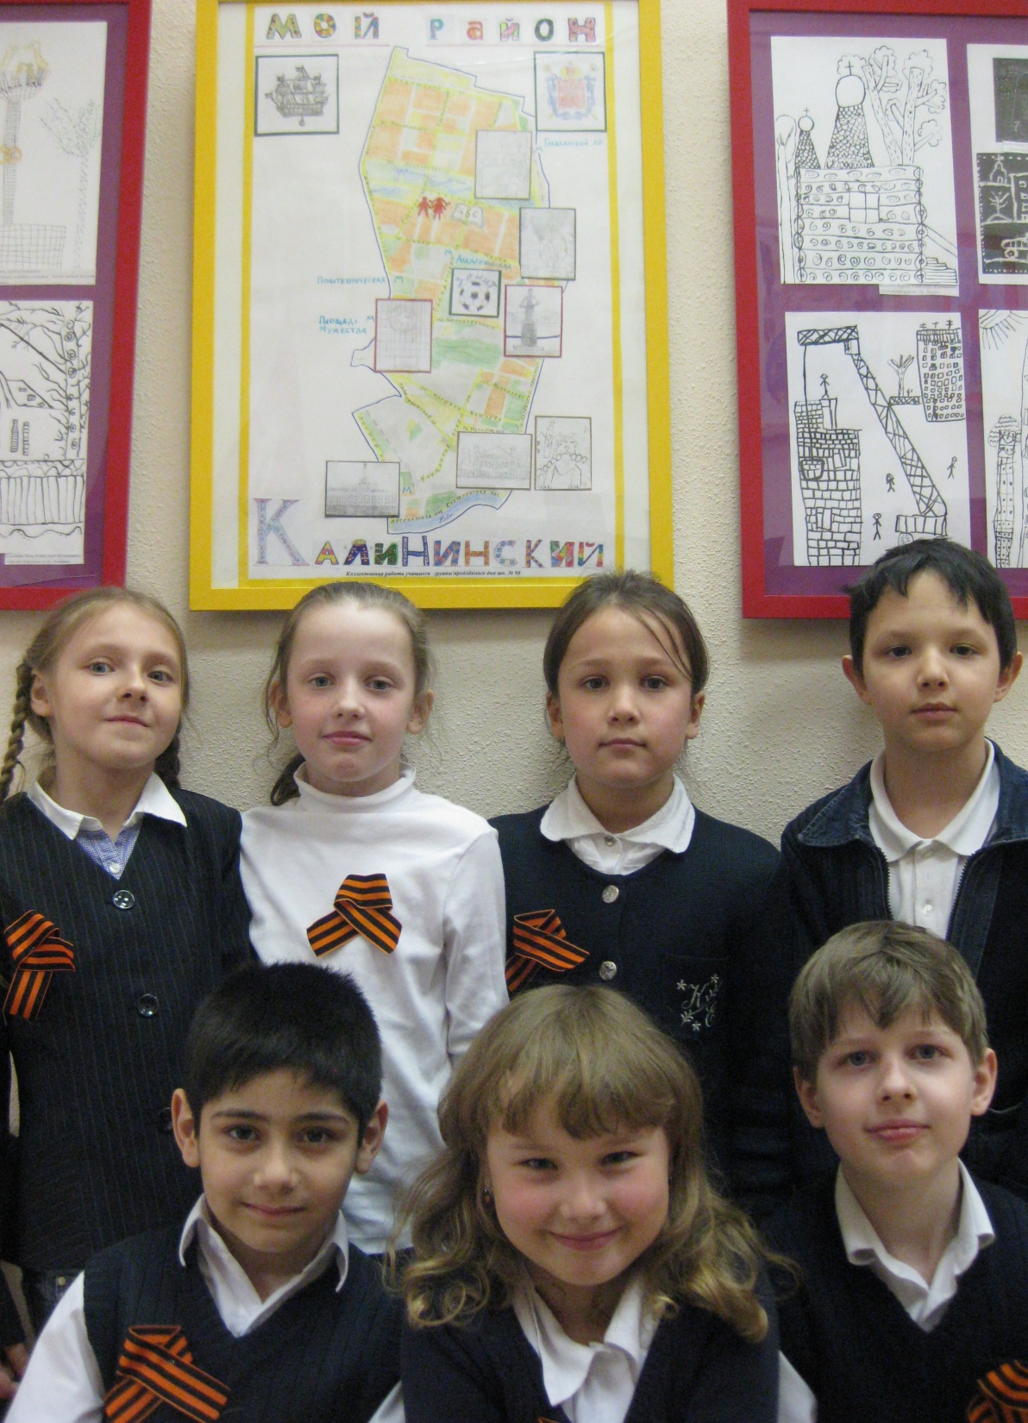

Slide 3
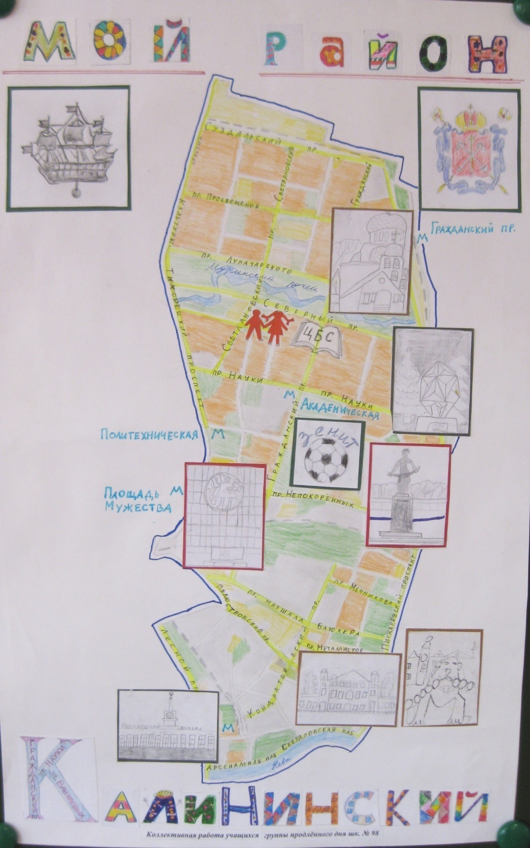
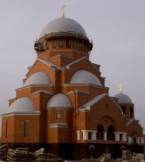
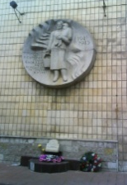
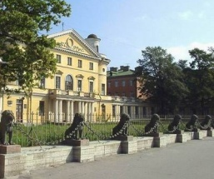
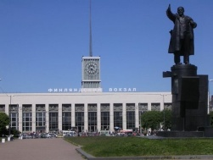
ЦВР

Slide 4
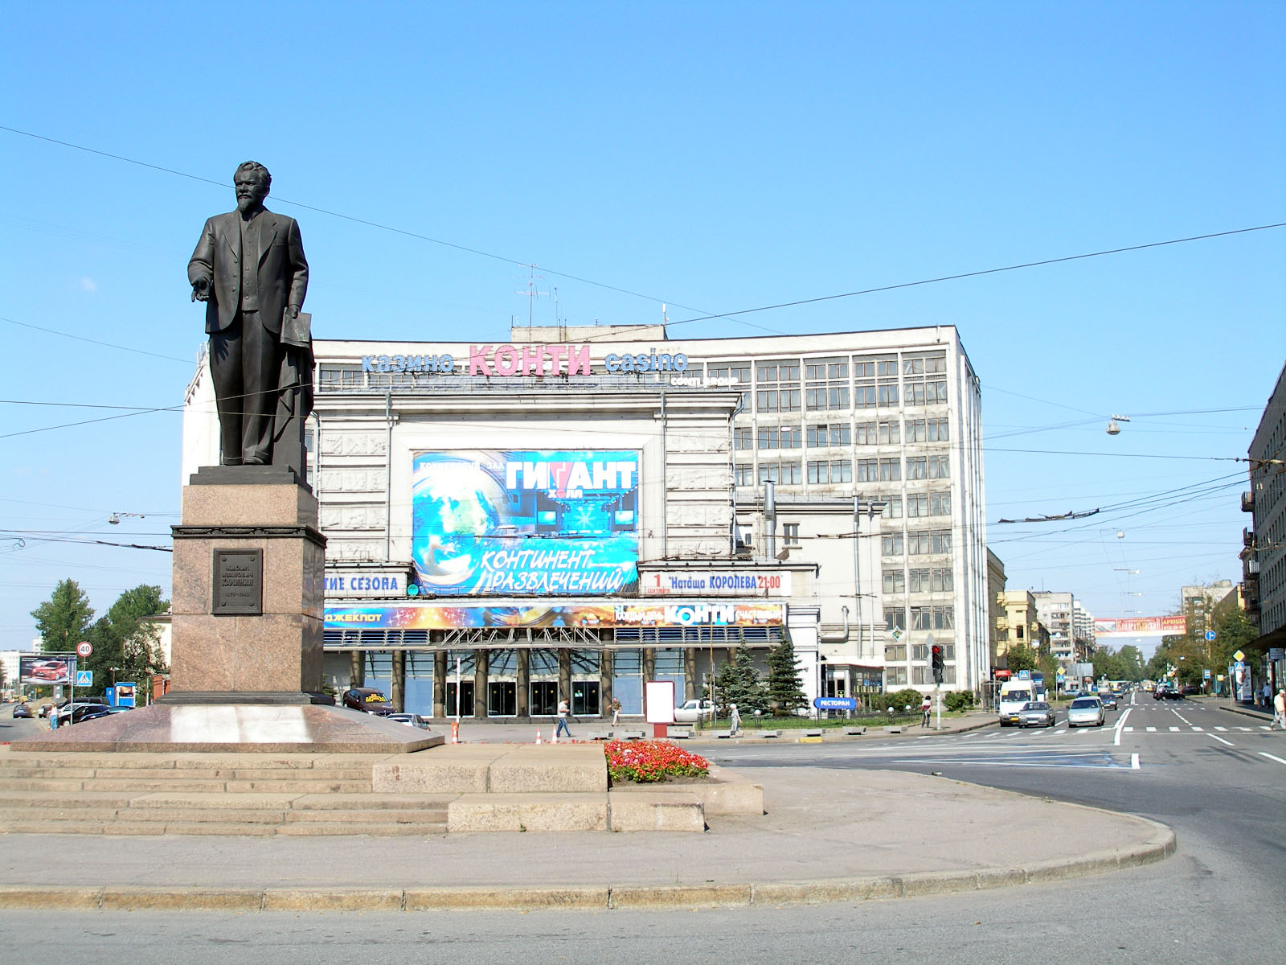
Площадь Калинина

Slide 5
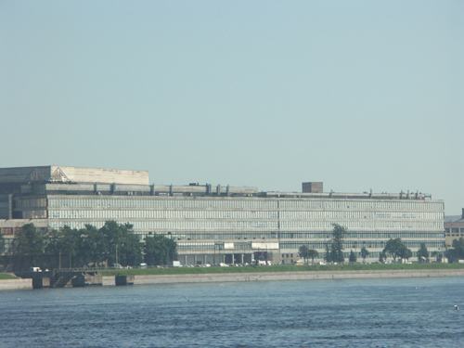
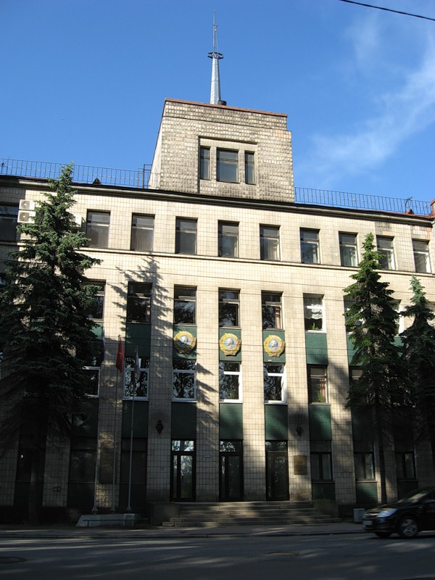
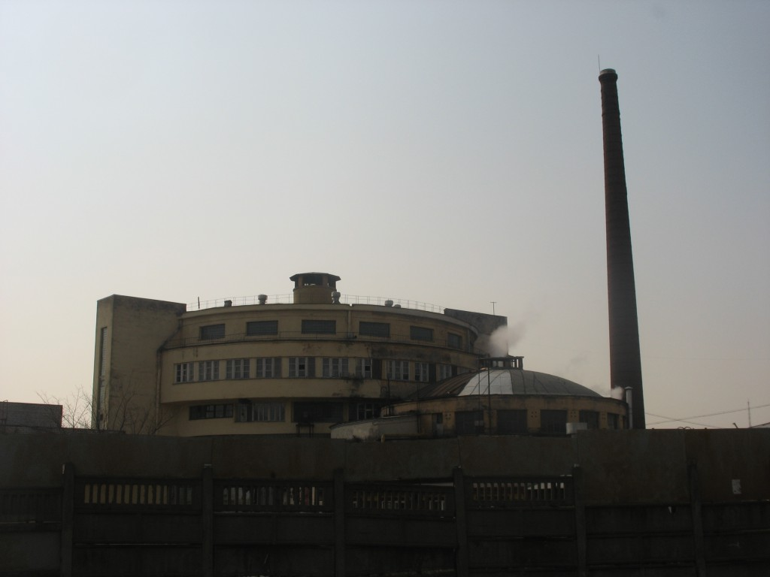
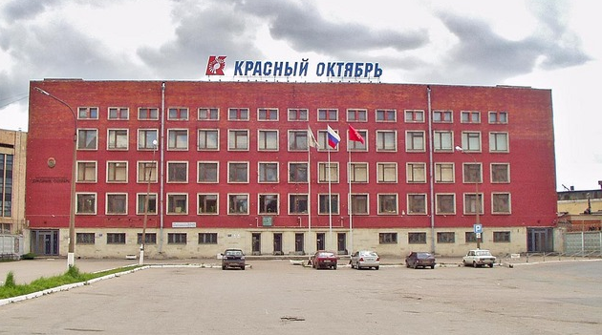
Ленинградское
оптико-механическое
объединение
Ленинградский Металлический завод
Кушелевский хлебозавод

Slide 7
Памятные места и достопримечательности Калининского района

Slide 8
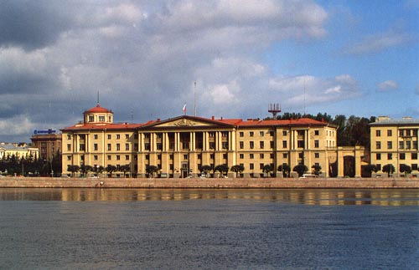
Администрация Калининского района Концертный зал у Финляндского вокзала
Арсенальная наб., 13/1

Slide 9
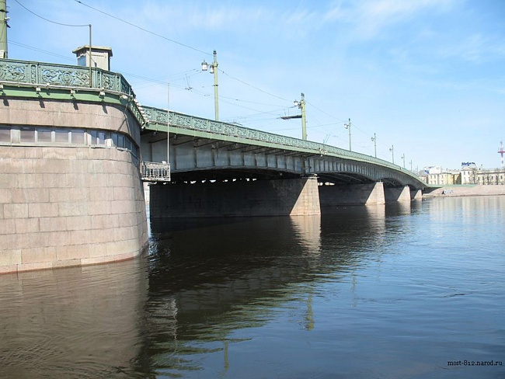
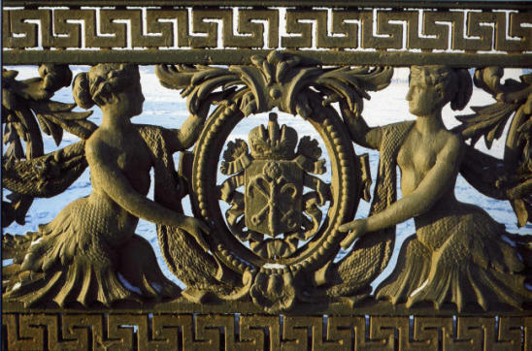
Узор решётки Литейного моста через Неву с гербом города

Slide 10
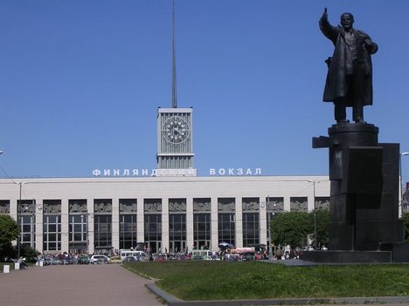
Площадь Ленина Памятник Ленину – основателю Советского государства

Slide 11
пр. Непокорённых, 72
Пискарёвское мемориальное кладбище
Захоронение жертв блокады Ленинграда
и воинов Ленинградского фронта

Slide 12
Здесь в суровые годы блокады был колодец- -источник жизни
пр. Непокорённых, д. 6

Slide 13
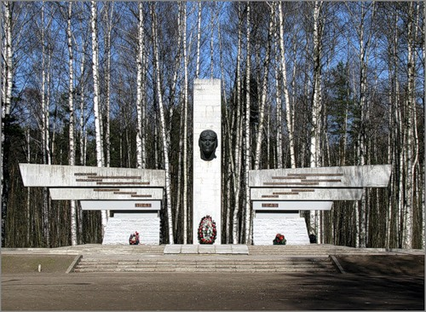
лесопарк Сосновка, памятник героям-летчикам Великой Отечественной войны

Slide 14
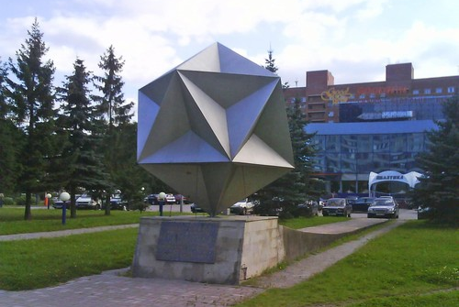
пр. Науки, д. 25
Мемориал аэродрому Гражданка
времён Великой Отечественной войны

Slide 15
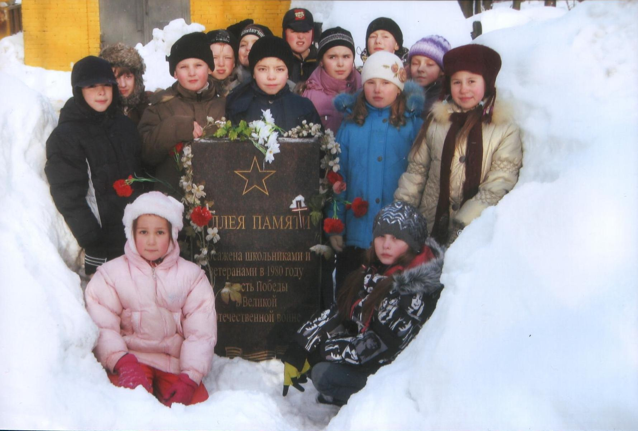
Постамент в честь воинов, погибших во время Великой Отечественной войны
Гражданский пр., 83

Slide 16
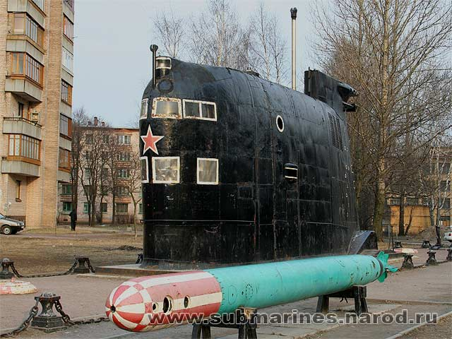
Кондратьевский проспект, 83/1
Музей подводных сил России
имени командира подводной лодки,
Героя Советского Союза Александра Маринеско

Slide 17
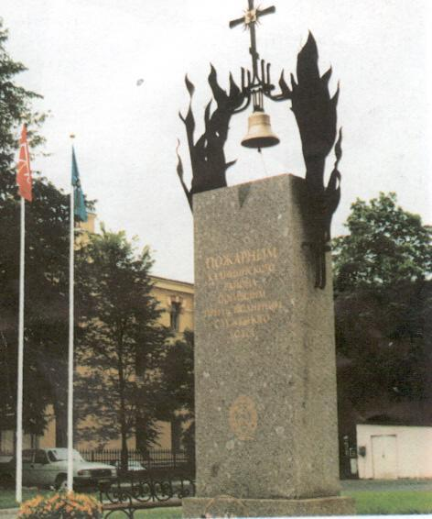
Памятник пожарным Калининского района, погибшим в разные годы при тушении пожаров
Адрес: Лесной пр., 17

Slide 18
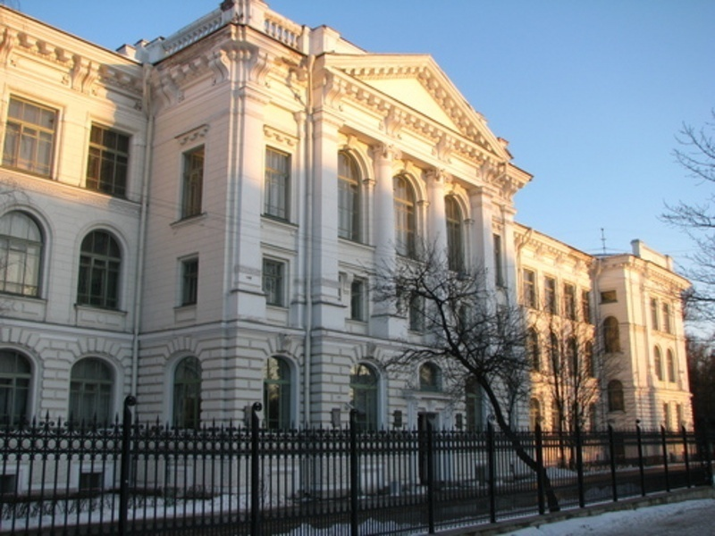
Санкт-Петербургский государственный политехнический университет
Политехническая, 29.

Slide 19
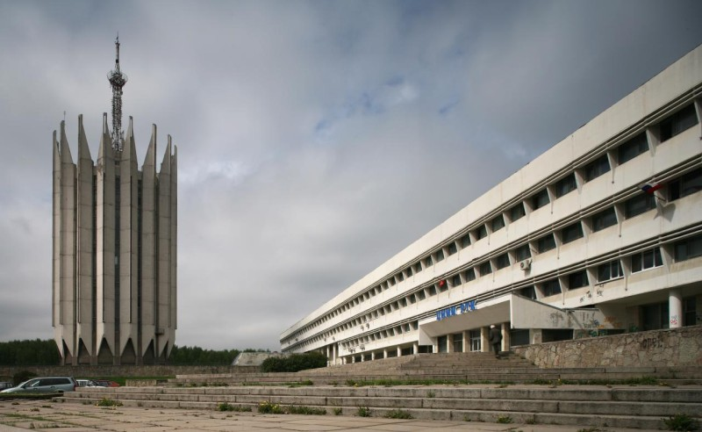
Тихорецкий просп., 21.
Центральный научно-исследовательский институт робототехники и технической кибернетики

Slide 20
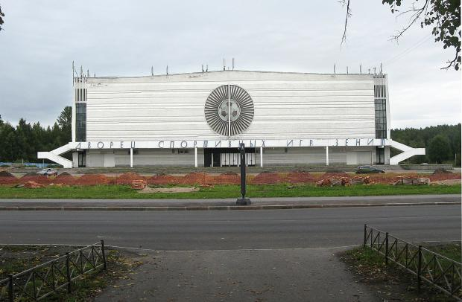
Дворец Спортивных игр Зенит
ул. Бутлерова, д. 9

Slide 21
Это здание известно своей оградой из 29-ти львов. В прошлом- усадьба графа Кушелева
Свердловская наб. д.40

Slide 22
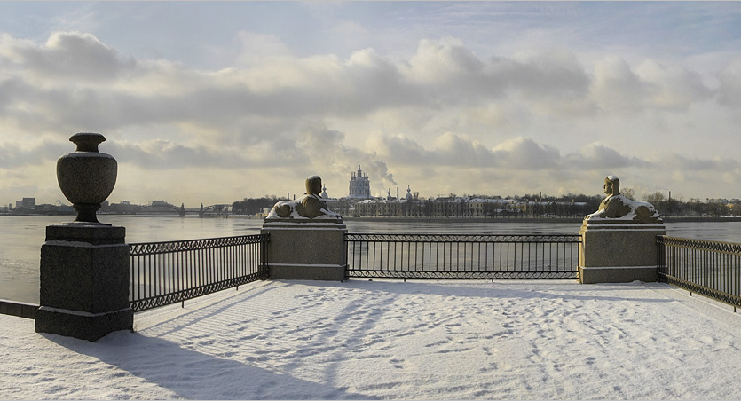
Сфинксы на Свердловской набережной

Slide 23
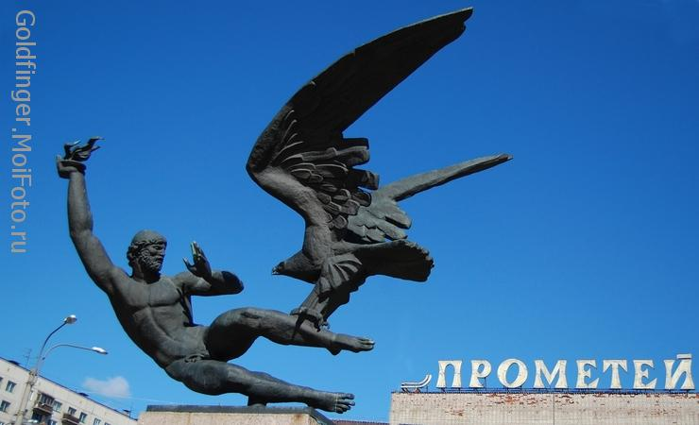
Скульптура легендарного героя Древней Греции Прометея
пр. Просвещения, д. 80

Slide 24
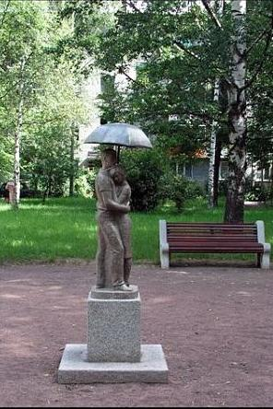
Скульптура влюблённых юноши и девушки под зонтиком посвящена любви и согласию
Сквер на улице Бутлерова

Slide 25
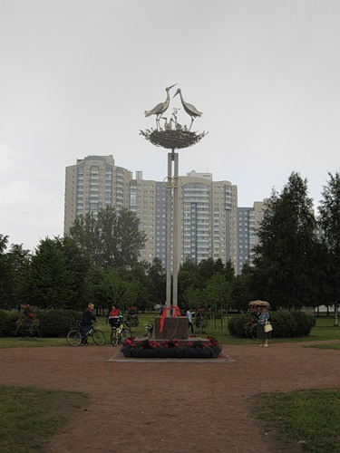
Аллея счастливой семьи в сквере на углу Гражданского проспекта и улицы Верности

Slide 26
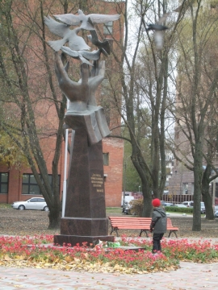
Памятник учителю
Сквер на пересечении
улицы Ушинского
и Учительской улицы

Slide 27
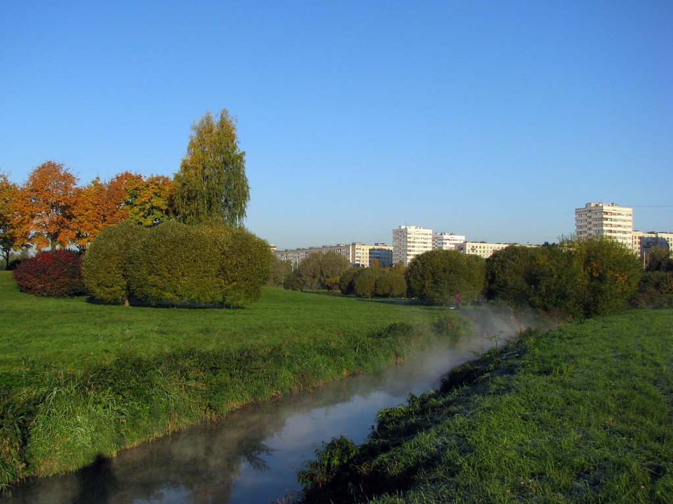
Муринский ручей

Slide 28
ПРЕЗЕНТАЦИЮ ПОДГОТОВИЛА
ВОСПИТАТЕЛЬ
ГРУППЫ ПРОДЛЁННОГО ДНЯ
ШКОЛЫ № 98
Калининского района
Санкт-Петербурга
Портнягина Вера Павловна

